Slide 1
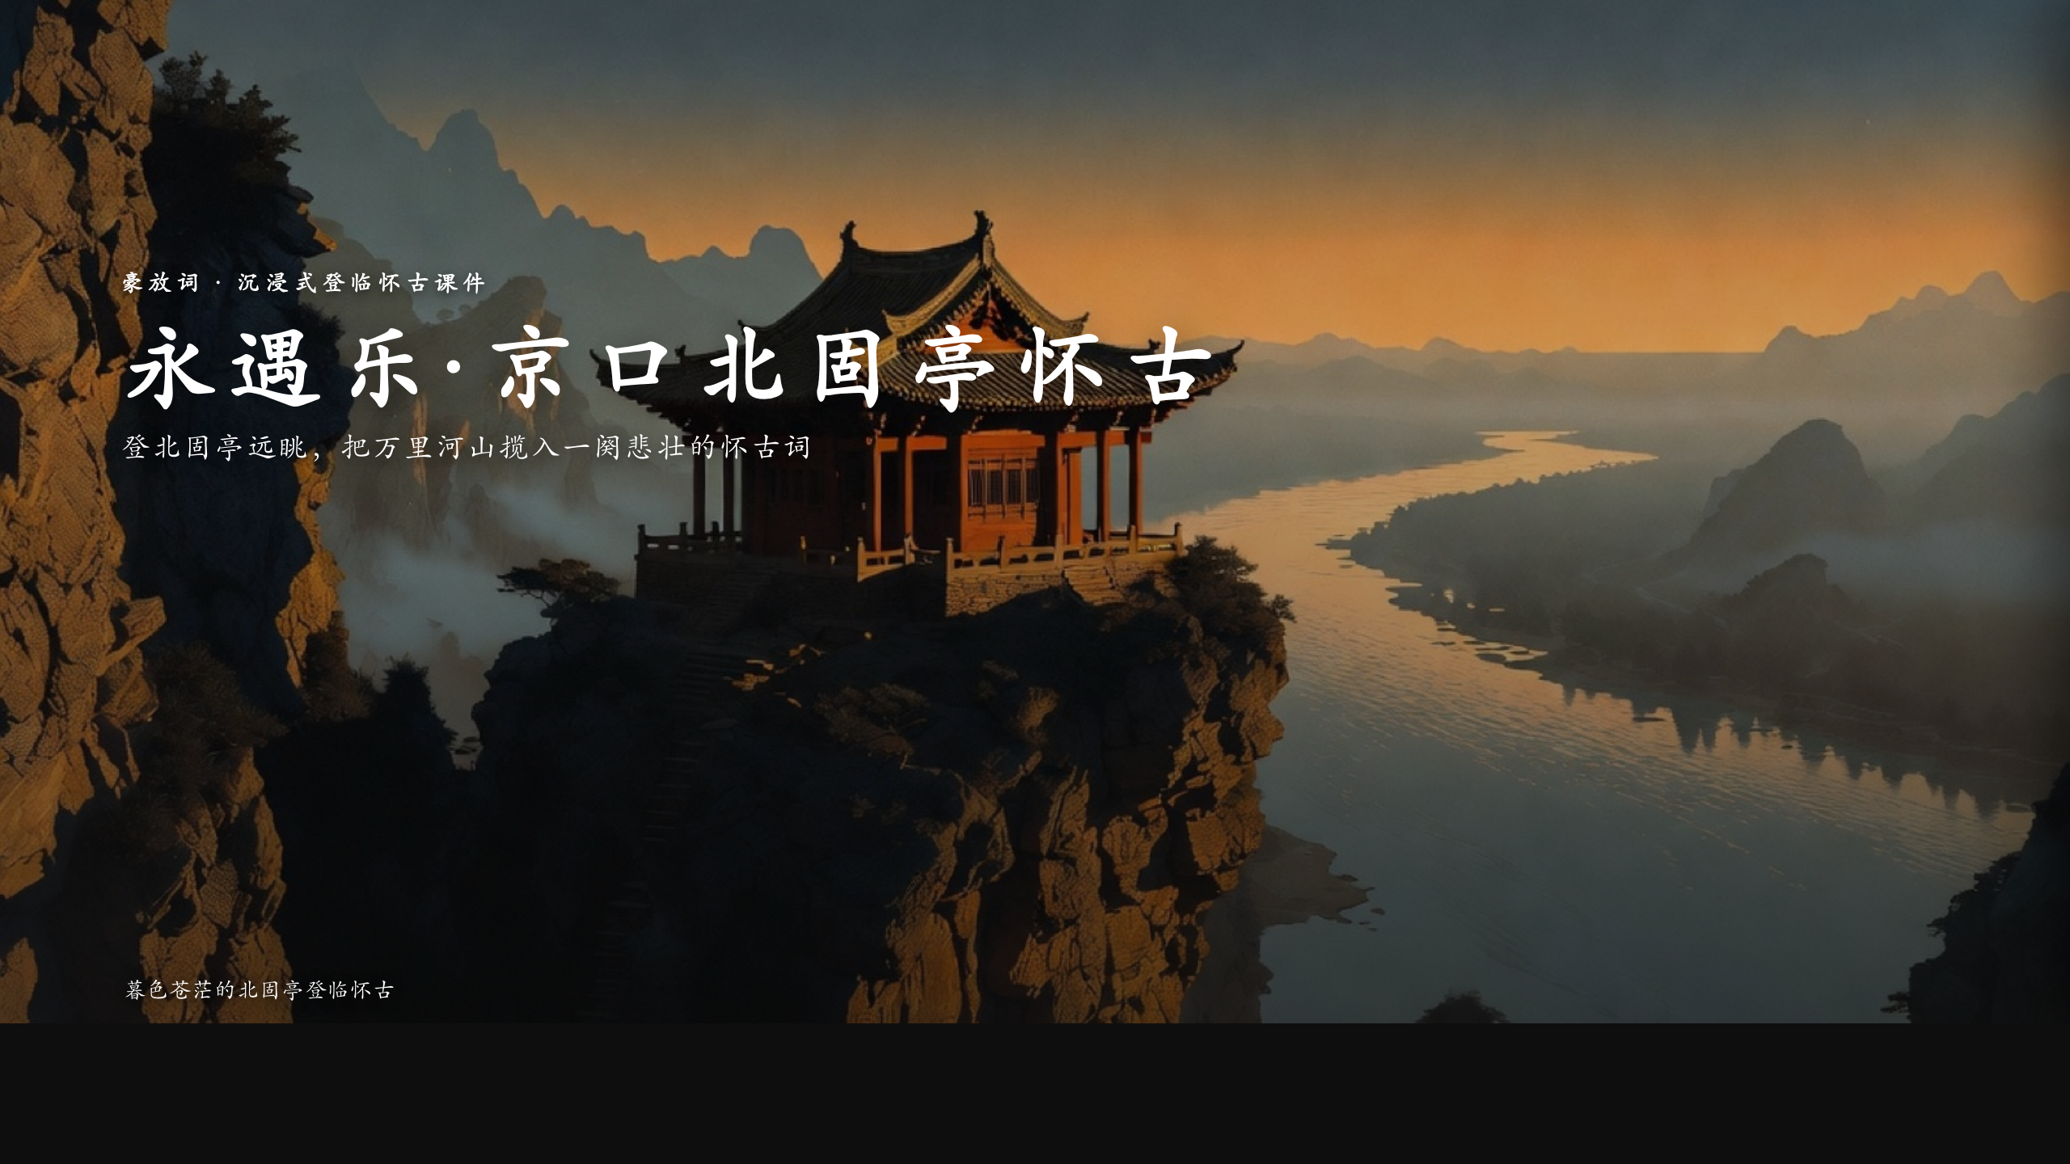
永遇乐·京口北固亭怀古 · 暮色苍茫的北固亭登临怀古，赭
登北固亭远眺，把万里河山揽入一阕悲壮的怀古词
统编版高中语文必修上册
▶ 打开沉浸课件

Slide 2
学习目标
这节课,我们要学会
诵读积累
正确诵读全词，读准“榭、巷、舞榭歌台、佛狸祠”等字音，背诵并默写名句。
赏析品语
梳理孙权、刘裕、刘义隆、佛狸、廉颇五个典故，理解“用典”这一核心手法及其借古讽今的深意。
意境情感
体会词中千古江山的苍茫与英雄迟暮的孤愤，把握辛弃疾炽热的家国情怀与壮志难酬的悲慨。
永遇乐·京口北固亭怀古 · 暮色苍茫的北固亭登临怀古，赭
P.2

Slide 3
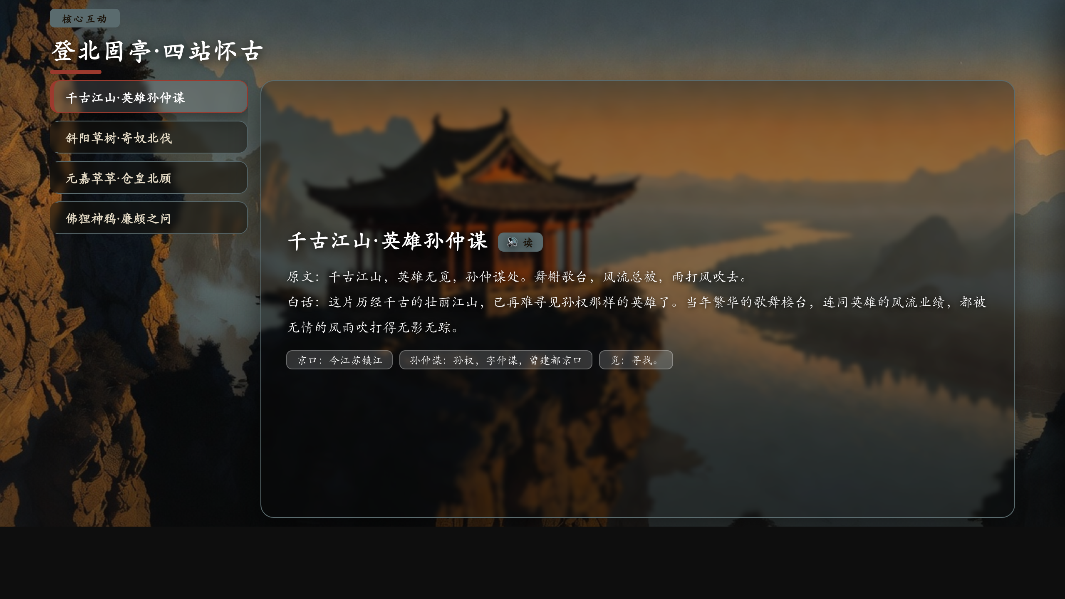
核心互动 · 登北固亭·四站怀古
▶ 课件第 4 页
点击下方站点，随词人移步换景，逐段漫游这阕千古怀古词。
永遇乐·京口北固亭怀古 · 暮色苍茫的北固亭登临怀古，赭
P.3

Slide 4
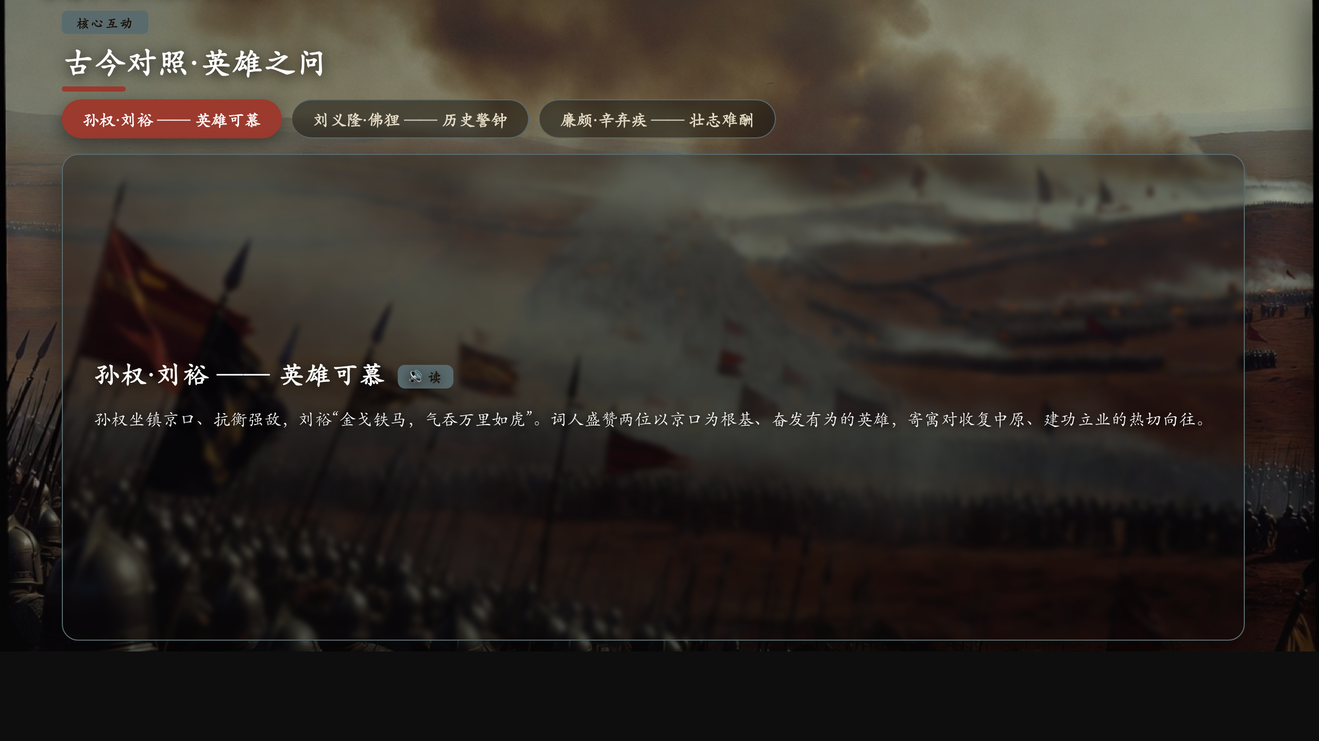
核心互动 · 古今对照·英雄之问
▶ 课件第 5 页
在两组对照间切换，体会词人借古讽今、抒写孤愤的匠心。
永遇乐·京口北固亭怀古 · 暮色苍茫的北固亭登临怀古，赭
P.4

Slide 5
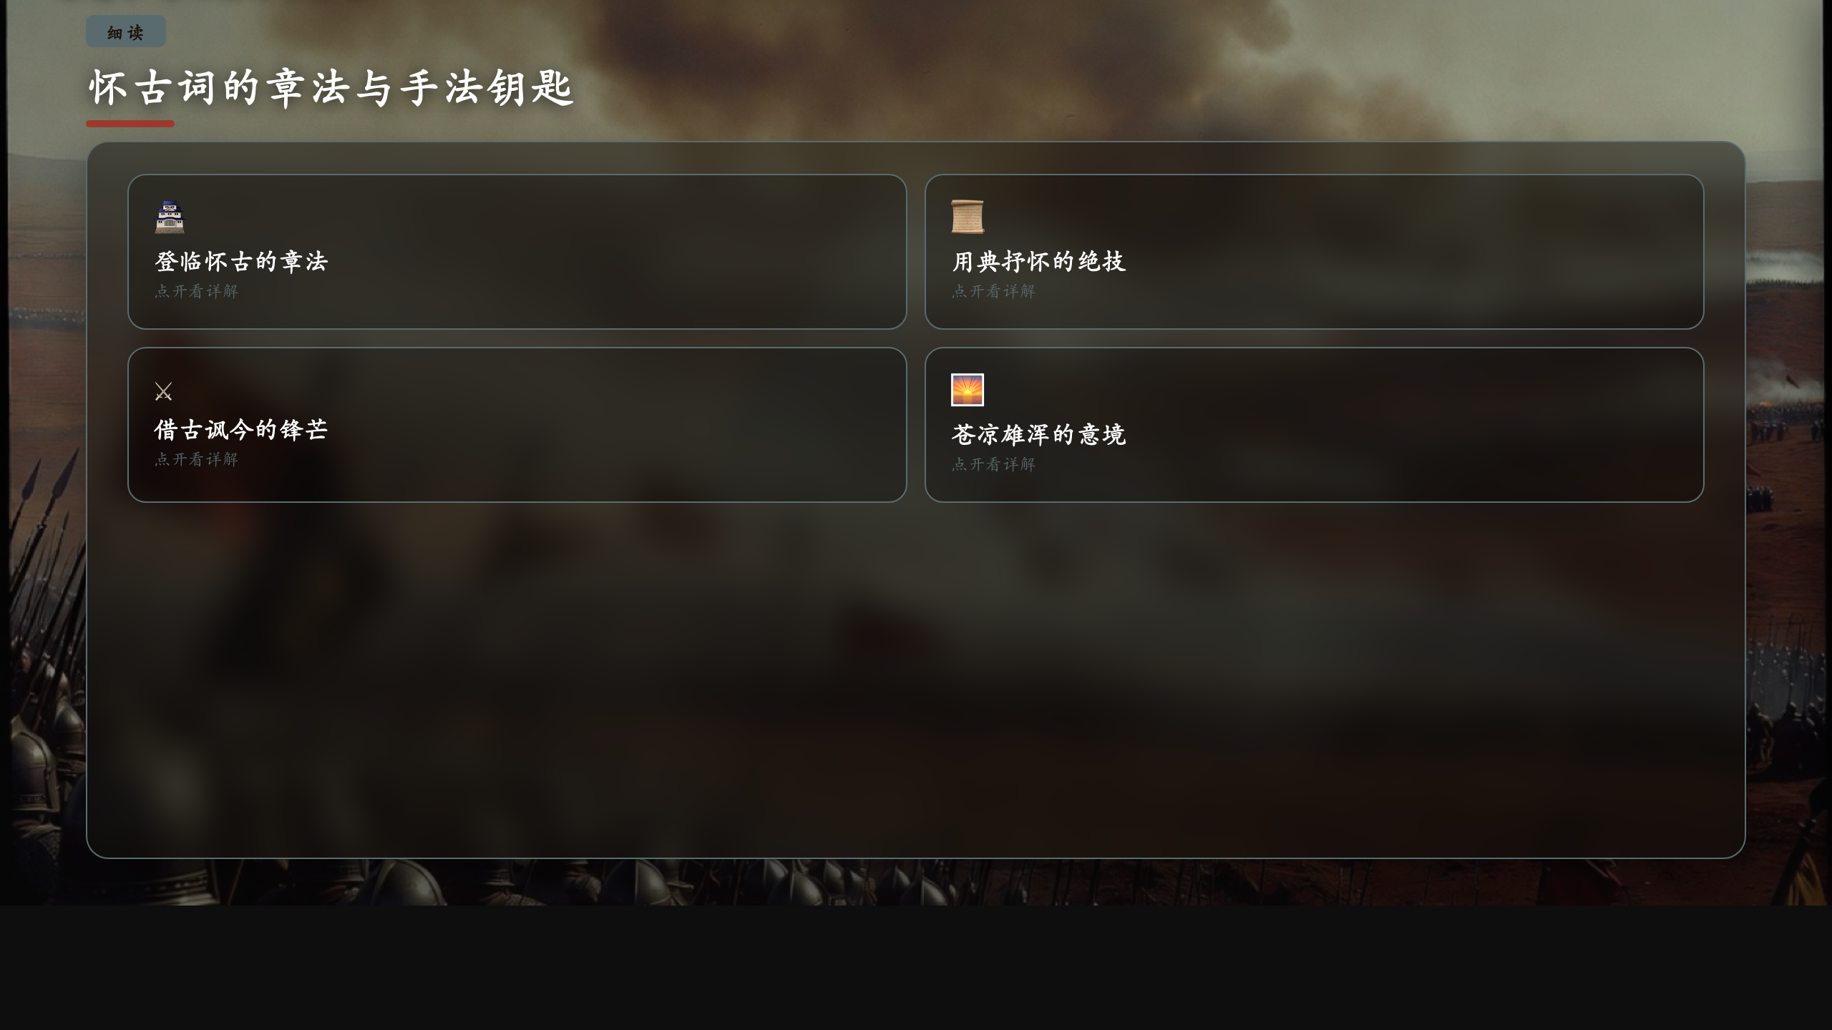
怀古词的章法与手法钥匙
▶ 课件第 7 页
四把钥匙，打开这阕“用典圣手”之作的写法密码。
永遇乐·京口北固亭怀古 · 暮色苍茫的北固亭登临怀古，赭
P.5

Slide 6
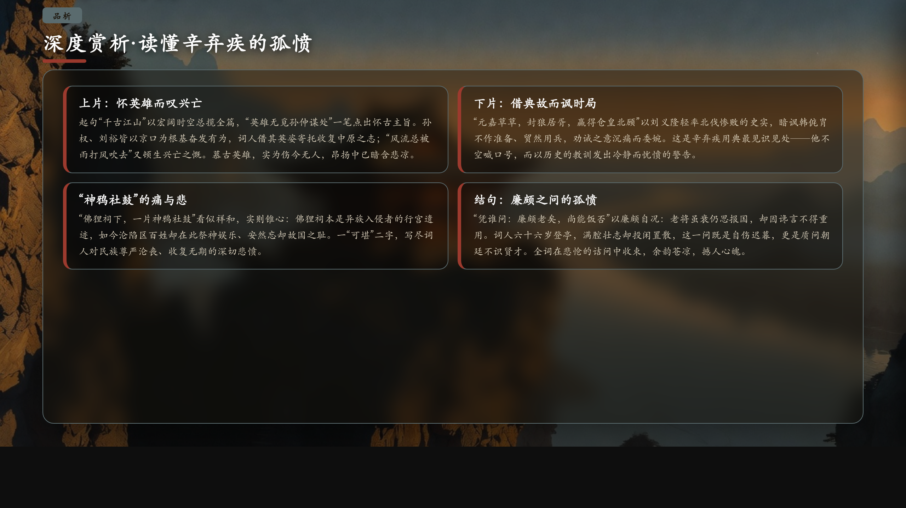
深度赏析·读懂辛弃疾的孤愤
▶ 课件第 9 页
品味语言与情感
永遇乐·京口北固亭怀古 · 暮色苍茫的北固亭登临怀古，赭
P.6

Slide 7
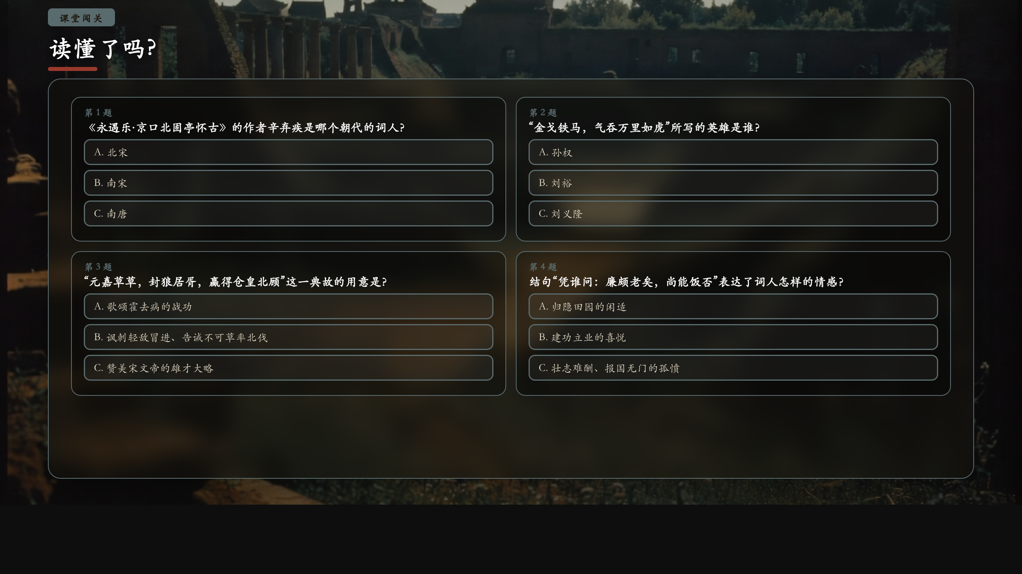
课堂闯关
▶ 课件第 10 页
检测理解与迁移
永遇乐·京口北固亭怀古 · 暮色苍茫的北固亭登临怀古，赭
P.7

Slide 8
板书
永遇乐·京口北固亭怀古
· 上片·怀古:千古江山起笔 → 孙权·刘裕两英雄 → 慕古伤今、兴亡之慨
· 下片·讽今:刘义隆元嘉草草（警冒进）→ 佛狸神鸦（刺忘耻）→ 借古讽今
· 结句·自况:廉颇之问 → 英雄迟暮、报国无门 → 家国孤愤至深
永遇乐·京口北固亭怀古 · 暮色苍茫的北固亭登临怀古，赭
P.8

Slide 9
作业
分层作业
必做
准确背诵并默写全词，重点掌握“榭、巷陌、佛狸、可堪”等字音字义。
实践
梳理词中孙权、刘裕、刘义隆、佛狸、廉颇五个典故，列表写出各自出处与在词中借古讽今的具体用意。
挑战
将本词与苏轼《念奴娇·赤壁怀古》比较，从意境、情感、用典三方面写一段300字短评，谈谈“苏辛”豪放词风的同与异。
永遇乐·京口北固亭怀古 · 暮色苍茫的北固亭登临怀古，赭
P.9

